Slide 1

Inflamação induzida por infecção e lesão cerebral em prematuros
Infection-induced inflammation and cerebral injury in preterm infants
Tobias Strunk, Terrie Inder, Xiaoyang Wang, David Burgner, Carina Mallard, Ofer Levy
Lancet Infect Dis 2014 Aug;14(8):751-62
Hospital Regional da Asa Sul/Hospital Materno Infantil de Brasília/SES/DF
Apresentação:Juliana Ferreira Gonçalves
Liv Janoville Santana Sobral
Coordenação: Nathália Bardal
Brasília, 18 de Setembro de 2014 – www.paulomargotto.com.br

Slide 2
Resumo
A prematuridade e as doenças infecciosas são as causas mais comuns de morte neonatal e infantil precoce em todo mundo.
As taxas de nascimento prematuro aumentaram nas últimas décadas e correspondem a 11% dos nascimentos no mundo.
Prematuros têm risco significativo de infecção severa no início da vida e durante toda a infância.
Bacteremia, inflamação ou ambos, durante o período neonatal em prematuros, são associadas com desfechos adversos, incluindo morte, doença pulmonar crônica e comprometimento do desenvolvimento neurológico.
O artigo pretende analisar as evidências disponíveis que apoiam o conceito de uma forte associação entre bacteremia, inflamação e lesão cerebral em recém-nascidos prematuros, com ênfase nos mecanismos biológicos subjacentes e correlações clínicas..
Lancet infect Dis 2014; 14: 751-62

Slide 3
Introdução
Mais de 15 milhões de crianças nascem prematuras (idade gestacional - IG < 37 semanas) a cada ano no mundo, e mais de 1 milhão morrem.
As taxas de parto prematuro aumentaram nas últimas décadas e incidem em 11% das gestações.
A prematuridade é a causa mais comum de mortalidade neonatal e irá provavelmente superar a pneumonia como principal causa de mortalidade na infância em 2015.
Uma proporção substancial dos sobreviventes de nascimento prematuro sofre a longo prazo de déficit neurológico e as evidências sugerem que a infecção neonatal é um grande contribuinte para lesão cerebral neste população.
Lancet infect Dis 2014; 14: 751-62

Slide 4
Introdução
Estratégias de tratamento para infecções neonatais, geralmente se concentram em atividade antimicrobiana ideal sem especificamente alvo para infecção induzida por inflamação.
Novas abordagens visam demonstrar que a modulação de infecção relacionada
á resposta inflamatória pode melhorar os resultados a longo prazo.
O artigo resume o exposto no que diz respeito a mecanismos e potenciais drogas atenuantes para lesão cerebral induzido pela inflamação em prematuros em associação com corioamnionite, bacteremia, sepse e enterocolite necrosante.
Inflamação e lesão cerebral causadas por infecções virais estão fora do escopo desta revisão.
Lancet infect Dis 2014; 14: 751-62

Slide 5
Exposição à inflamação perinatal
Incidência, morbidade e mortalidade da infecção neonatal
Nos países desenvolvidos, cerca de 1% de todos os nascimentos são afetados por infecções neonatais.
Em todo o mundo, as infecções representam 2/3 das 7,6 milhões de mortes anuais
em crianças menores de 5 anos.
O período neonatal tem o maior risco de infecções graves, com estimativa de 400.000 mortes de recém-nascidos por ano.
Infecções neonatais desproporcionalmente (aproximadamente 80%) ocorrem em recém-nascido pré-termo (RNPT), que apresentam risco mais elevado de infecção bacteriana invasiva do que recém-nascido a termo (RNT) .
A depender da IG ao nascimento, 25-60% de RNPT (IG<28 semanas) desenvolvem pelo menos, uma infecção bacteriana invasiva durante sua internação e infecções recorrentes são comuns
Lancet infect Dis 2014; 14: 751-62

Slide 6
Exposição à inflamação perinatal
Incidência, morbidade e mortalidade da infecção neonatal
Essa vulnerabilidade aumentada à infecção grave persiste até a infância e a morbidade e mortalidade relacionadas à infecção e não são restritos a RNPT, mas também aos prematuros moderados e tardios.
No mundo todo, a maioria dos nascimentos prematuros ocorrem em locais com poucos recursos, onde os dados são menos facilmente coletados, mas onde a incidência de infecção invasiva é provável que seja substancialmente maior do que o relatado para serviços de alta complexidade.
Os prematuros que sobrevivem em locais com poucos recursos são provavelmente aqueles moderados, mas com baixo peso ao nascer, aumentando ainda mais o risco de infecção e mortalidade secundária na faixa neonatal e infantil.
Lancet infect Dis 2014; 14: 751-62

Slide 7
Exposição à inflamação perinatal
Ônus da exposição à inflamação
Corioamnionite afeta 2-5% de todos os nascimentos, é intrinsecamente ligada à ruptura prematura das membranas e início espontâneo do trabalho de parto prematuro, e é um importante fator de risco para a infecção neonatal de início precoce.
Grandes estudos de coorte retrospectivos mostram uma forte relação inversa entre a idade gestacional, peso ao nascer e incidência de diagnóstico histológico de corioamnionite, o qual está presente em cerca de 65% das placentas entre 23-24 semanas, 30% das placentas com 29 semanas e de 2-14% no termos.
O diagnóstico clínico de corioamnionite não é confiável ​​e, portanto, estudos sem histologia placentária são susceptíveis a subestimar a verdadeira incidência de corioamnionite e seus efeitos biológicos.
Lancet infect Dis 2014; 14: 751-62

Slide 8
Exposição à inflamação perinatal
Ônus da exposição à inflamação
Corioamnionite é frequentemente causada por organismos que não são prontamente cultivadas com técnicas microbiológicas de rotina. Entretanto, os métodos independentes de cultivo, como a detecção de 16S rRNA bacteriana conservada por PCR, mostraram a presença de microrganismos nos tecidos da placenta, líquido amniótico, ou ambos, na maioria histologicamente confirmou corioamnionite.
A falha em recuperar organismos também pode explicar a associação entre corioamnionite histológica e efeitos adverso neonatais de curto prazo e de longo prazo quando a cultura bacteriana placentária é negativa.
Lancet infect Dis 2014; 14: 751-62

Slide 9
Exposição à inflamação perinatal
Ônus da exposição à inflamação
Corioamnionite é causada por organismos difíceis de serem cultivados com técnicas microbiológicas de rotina. Métodos independentes de cultivo (detecção de 16S rRNA bacteriana conservada por PCR), mostraram a presença de microrganismos nos tecidos da placenta, líquido amniótico, ou ambos, confirmando histologicamente corioamnionite.
A falha em recuperar organismos também pode explicar a associação entre corioamnionite histológica e efeitos adverso neonatais de curto prazo e longo prazo quando a cultura bacteriana placentária é negativa.
A corioamnionite assintomática pode levar à ativação persistente da resposta inflamatória e altera a maturação do sistema imunológico e de risco de infecção a longo prazo (aumento da morbidade e do risco de asma na infância).
Lancet infect Dis 2014; 14: 751-62
Notes:
que não resulta em
infecção neonatal precoce
9

Slide 10
Efeito no Neurodesenvolvimento
Dados em seres humanos
A ligação potencial entre inflamação perinatal, sepse neonatal e lesão cerebral (observado há mais de 30 anos), quando dados da autópsia e posteriormente estudos de ultrassonografia craniana mostraram uma aumento do risco de leucomalácia periventricular periventricular (LPV) em recém-nascidos (RN) expostos à infecção materna ou sepse neonatal.
A associação entre a infecção materna, corioamnionite e um risco aumentado de paralisia cerebral não estava restrito apenas a RNPT, mas também foi bebês a termo.
A lesão mais frequente associada com inflamação em prematuros é a da substância branca, que é caracteriza-se por leucomalácia periventricular focal, necrose difusa ou ambos.
Lancet infect Dis 2014; 14: 751-62
Notes:
10

Slide 11
Efeito no Neurodesenvolvimento
Dados em seres humanos
A lesão da substância branca é a perda de oligodendrócitos imaturos (que amadureceriam para axônios com mielina) mas que são particularmente suscetíveis ao estresse oxidativo e inflamação, além de inibição da proliferação de células precursoras neuronais e ativação de astrogliose.
Na última década, estudos observacionais têm proporcionado detalhes sobre a associação entre sepse neonatal e evento neurológico e neurocognitivo adverso a longo prazo.
Dados norte-americanos mostram que qualquer forma de infecção neonatal, incluindo infecção clínica, sepse comprovada por cultura, meningite e enterocolite necrosante, é associada com déficit de crescimento e risco aumentado de retardo do neurodesenvolvimento.
Estudos na Europa e no Canadá mostram uma associação entre sepse tardia e déficit do neurodesenvolvimento na infância, com infecções de repetição e patógenos gram-negativos conferindo maior risco.
Lancet infect Dis 2014; 14: 751-62
Notes:
11

Slide 12
Efeito no Neurodesenvolvimento
Dados em seres humanos
Em estudo brasileiro com prematuros moderados, a sepse neonatal é também associada com aumento do risco de lesão cerebral.
Em uma coorte americana, a sepse tardia é fator de risco independente de comprometimento do desenvolvimento neurológico em prematuros com enterocolite necrosante.
Protocolos de ressonância magnética (RM) sofisticados permitem análises detalhadas de lesão cerebral que não podem ser detectadas por ultrassonografia transfontanelar dada sensibilidade restrita para lesão difusa da substância branca.
Análises de RM são preditoras de eventos neurológicos a longo prazo. Prematuros que tiveram sepse neonatal estão em risco de lesão da substância branca na ressonância magnética e de distúrbios motores no exame clínico.
Lancet infect Dis 2014; 14: 751-62
Notes:
12

Slide 13
Efeito no Neurodesenvolvimento
Dados em seres humanos
Infecção Neonatal recorrente com hemocultura positiva (sem meningite) está associado com risco aumentado de lesão progressiva da substância branca.
Sepse tardia em RNPT, tanto microbiologicamente comprovada como clinicamente diagnosticada, está associado com mudanças agudas na função cerebral, demonstradas por atividade eletroencefalográfica (padrões de surto-supressão)
Sepse por Gram-negativos tem estatisticamente maior mortalidade do que a sepse causada por pelos Gram-positivos mais comuns – (S. aureus coagulase-negativo – 50-75% )
Porém, a associação entre sepse e injúria cerebral parece ser independente da bactéria envolvida sugerindo que uma via final comum pode ser ativada inicialmente por diversas interações microorganismo-hospedeiro.
Lancet infect Dis 2014; 14: 751-62
Notes:
13

Slide 14
Efeito no Neurodesenvolvimento
Dados em seres humanos
Sepse clínica é um fator de risco para lesão da substância branca em prematuros em análise univariada, enquanto a sepse com cultura positiva (também casos de infecção do trato urinário e pneumonia na ausência de meningite) continua fator de risco significante para essa lesão após ajuste de fatores confundidores comuns.
Desafios na interpretação de estudos com associação entre infecção e lesão cerebral incluem variabilidade da coorte (estudos retrospectivos e ensaios clínicos sujeitos a viés de seleção), definições não uniformes corioamnionite (clínica versus histológico) e sepse neonatal e ampla variações no manejo clínico.Tabela 1.
Lancet infect Dis 2014; 14: 751-62
Notes:
14

Slide 15
Efeito no Neurodesenvolvimento
Lancet infect Dis 2014; 14: 751-62
Notes:
15

Slide 16
Efeito no Neurodesenvolvimento
Dados em seres humanos
É importante ressaltar que não existe um padrão ouro universalmente aceito para o diagnóstico da infecção neonatal, e definições comumente incluem combinações de variáveis ​​seguintes:
  Cultura positiva de um local estéril (sangue, LCR e urina)
  Sinais clínicos inespecíficos (insuficiência respiratória, apnéia, instabilidade térmica ou intolerância alimentar)
  Elevação de provas de inflamação aguda (Proteína C reativa cujo uso e valor de referência são variáveis)
  A duração do tratamento antibiótico que é altamente variável entre unidades.
Vários métodos são utilizados para qualificar lesão cerebral em Neonatologia, incluindo anatomia patológica do cérebro, ultrassonografia cerebral, RM e e avaliações clínicas padronizadas de neurodesenvolvimento.
Lancet infect Dis 2014; 14: 751-62
Notes:
16

Slide 17
Efeito no Neurodesenvolvimento
Dados em seres humanos
Evidências mostram aumento do risco de lesão cerebral e efeitos adversos sobre neurodesenvolvimento após exposições inflamatórias perinatais, incluindo infecção materna, corioamnionite e sepse neonatal tardia.
Mediadores humorais, incluindo citocinas pró-inflamatórias como IL-1, IL-6, IL-8, TNFa, interferons tipo I e II e espécies reativas de oxigênio são mediadores patagênese da lesão cerebral.
As concentrações destas citocinas e quimiocinas são altas no fluido amniótico, sangue do cordão umbilical, líquor céfalorraquidiano (LCR) e tecido cerebral de RN com lesão da substância branca secundárias à inflamação.
Efeitos neurotóxicos prejudiciais não são apenas induzidos pela interação hospedeiro-microorganismo, mas pode também pela exposição à inflamação perinatal, através da ativação das células do sistema imune neonatal pelo organismo, ativação de receptores ou mediadores pró-inflamatórios maternos que atravessam a placenta.
Lancet infect Dis 2014; 14: 751-62
Notes:
17

Slide 18
Efeito no Neurodesenvolvimento
Dados em seres humanos
Uma resposta imune fetal ativa poderia ser a chave do mecanismo patogênico de dano cerebral em bebês prematuros.
As concentrações plasmáticas de citocinas pro-inflamatórias em prematuros com sepse ou enterocolite necrosante está associado com aumento do risco de lesão da substância branca detectados pela ultrassonografia.
Apesar das concentrações de citocinas no sangue e fluido cerebrospinal estarem associados com lesão da substância branca, as concentrações de citocinas no plasma podem não revelar a produção de citocinas locais no cérebro, e desequilíbrio dos mediadores pró e anti-inflamatórios pode ser tão importante quanto a concentração absoluta das citocinas individualmente.
Lancet infect Dis 2014; 14: 751-62
Notes:
18

Slide 19
Efeito no Neurodesenvolvimento
Dados em seres humanos
Em RN as citocinas são liberados a partir de células imunes ativadas (monócitos, macrófagos e células T). A ativação pode ser sistêmica (sangue) ou nos locais de infecção. No cérebro, essa ativação ocorre na micróglia e/ou macrófagos ativados.
Atualmente existe uma valorização crescente das implicações imunológicas da imaturidade cerebral no prematuro, o que o torna vulnerável à inflamação mal controlada e invasiva.
Lesões cerebrais podem ocorrer sem a entrada de bactérias no fluido cerebrospinal.
Lancet infect Dis 2014; 14: 751-62
Notes:
19

Slide 20
Efeito no Neurodesenvolvimento
Modelos Experimentais
Resultados recentes sobre modelos in vitro e animais melhoraram a compreensão dos mecanismos subjacentes da relação entre bacteremia, inflamação e lesão cerebral em prematuros.
A vulnerabilidade do cérebro dos RN foi descrita por Gilles em 1976, quando administração sistêmica de lipopolissacarídeo bacteriano (que ativa as células por meio de receptores Toll-like 4) causou leucoencefalopatia em gatinhos recém-nascidos.
O cérebro felino recém-nascido foi vulnerável ​​aos efeitos lipopolissacarídeo, ao passo que outros órgãos eram relativamente resistentes.
Em fetos de ovelhas, exposição intrauterina sistêmica ao lipopolissacarídeo leva à ativação da micróglia, das células macrófagos-like do SNC e a perda de neurofilamento e mielina. Essas mudanças estão associadas com lesão da substância branca.
Lancet infect Dis 2014; 14: 751-62
Notes:
20

Slide 21
Efeito no Neurodesenvolvimento
TLR: toll-like receptor
Modelos Experimentais
Essas mudanças são associadas a aumentos agudos de proteína S100B no sangue (marcador de lesão cerebral).
Em camundongos, micróglia expressa TLR1-9 e os neurônios TLR2, TLR3, TLR4, e TLR8. A estimulação da micróglia com agonistas de TLR inicia uma rápida regulação positiva de citocinas e quimiocinas, sugerindo a sua importância na mediação de respostas organismos patogênicos.
A micróglia é a principal célula do SNC responsiva à administração periférica de agonistas TLR. Lesão neuronal mediada pela micróglia era dependente da expressão de TLR2 e TLR4, mostrando a importância biológica dos TLR no SNC.
Nenhum estudo investigou a entrada de leucócitos em cérebros imaturos após
administração periférica de agonistas de TLR. Dados de animais adultos sugerem transporte ativo de algumas citocinas através da barreira hemato-encefálica ou produção pelas células endoteliais com posterior liberação para tecido cerebral subjacente.Figura 1.
Lancet infect Dis 2014; 14: 751-62
Notes:
21

Slide 22
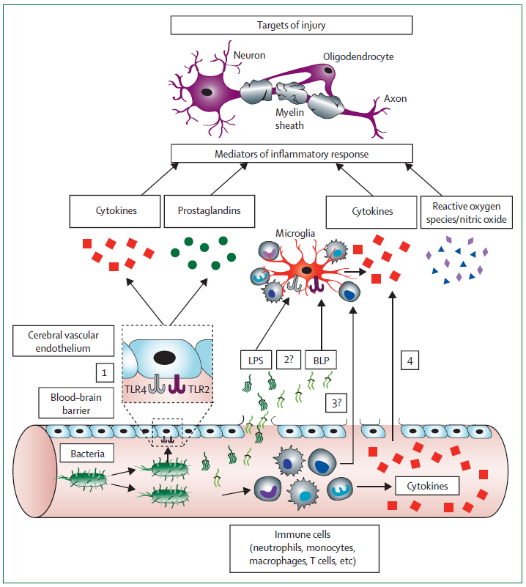
Efeito no Neurodesenvolvimento
Mecanismos conhecidos e desconhecidos de lesão neurológica induzida por bacteremia:
Produtos bacterianos na circulação, ativam receptores endoteliais (Toll-like). Liberação de mediadores inflamatórios no SNC.
Extravasamento de produtos bacterianos através da barreira hemato-encefálica que ativa a micróglia a liberar mediadores inflamatórios
Entrada de leucócitos no SNC
Difusão de citocinas e quimiocinas da circulação periférica para a barreira hemato-encefálica.
Lancet infect Dis 2014; 14: 751-62
Notes:
22

Slide 23
Efeito no Neurodesenvolvimento
Modelos Experimentais
A hipotensão arterial é comum tanto na sepse neonatal como em modelos experimentais, especialmente em infecções por Gram-negativos, enterocolite necrosante, via isquemia e reperfusão cerebral , aumentando risco de lesão da substância branca.
O dano cerebral pode ser induzido por inflamação sistêmica na ausência de comprometimento cardiovascular e em prematuros a relação entre a infecção, hipotensão,
e danos da substância branca é pouco compreendida.
A maioria das infecções bacterianas neonatais são causados ​​por organismos Gram-positivos
que não expressam o lipopolissacarídeo e sinalizam através de TLR2 e outros receptores.
Experiências in vitro e in vivo mostram que a administração de agonistas de TLR2 e bactérias inativadas resultam em inibição da proliferação de células progenitoras neurais e consequentemente, lesão cerebral perinatal. Tabela 2
Lancet infect Dis 2014; 14: 751-62
Notes:
23

Slide 24
Efeito no Neurodesenvolvimento
Lancet infect Dis 2014; 14: 751-62
Notes:
24

Slide 25
Efeito no Neurodesenvolvimento
Modelos Experimentais
Preparações de parede celular e os fatores secretados de patógenos da sepse neonatal precoce, induzem morte neuronal in vitro, que é dependente da presença de micróglia que expressam TLR2 e a proteína de TLR-adaptador MYD88.
Além disso, o grupo de ativação mediada por estreptococos do grupo B induz apoptose microglial via caspase 8, um mecanismo autorregulatório que restringe a ativação imune inata e lesão inflamatória do cérebro.
Citotoxicidade bacteriana direta e ativação local da resposta inflamatória do hospedeiro com produção de diversos mediadores inflamatórios são o principal mecanismo prejudicial de infecção bacteriana do no SNC do recém-nascido.
O motivo pelo qual uma lesão cerebral ocorre na ausência de meningite é desconhecido.
Lancet infect Dis 2014; 14: 751-62
Notes:
25

Slide 26
Efeito no Neurodesenvolvimento
Modelos Experimentais
Inflamação sistêmica pode exercer efeito negativo sobre a função cerebral, e essa antecede a disfunção em órgão periférico, o que pode ocorrer sem invasão bacteriana do SNC.
Efeito é presumivelmente aumentada pela disfunção da barreira hemato-encefálica durante a infecção (exposição aos componentes da parede celular bacteriana aumenta a permeabilidade da barreira hemato-encefálica).
Mecanismos adicionais, tais como transferência direta de componentes bacterianos ou mediadores inflamatórios através das células endoteliais permanece parcialmente desconhecido.
Apoptose neuronal ocorre em horas após bacteremia pneumocócica ou injeção de preparo de células da parede do penumococo em ratos. Esse efeito não exige a ligação de componentes bacterianos com o endotélio e é independente de bactérias ou leucócitos entrar no líquido cefalorraquidiano.
Lancet infect Dis 2014; 14: 751-62
Notes:
26

Slide 27
Efeito no Neurodesenvolvimento
Modelos Experimentais
Nos gambás recém-nascidos grande parte da maturação cerebral ocorre após o nascimento. A administração de lipopolissacárido, especialmente exposição repetida, resulta em aumento da permeabilidade da barreira hemato-encefálica, ativação da micróglia e lesão da substância branca.
Em vários modelos animais, a infecção intraperitoneal de lipopolissacarídeos induz a ativação da micróglia, expressão intracerebral de TLR2, IL-1 e IL-6 e diminuiu a neurogênese
hipocampal.
Os mecanismos patogênicos parecem ser, pelo menos parcialmente independente da inflamação diretamente mediada por citocina porque anti-TNFa não reduz a lesão neuronal.
A expressão de interleucina 10 é protetora em prematuros.
Lancet infect Dis 2014; 14: 751-62
Notes:
27

Slide 28
Efeito no Neurodesenvolvimento
Modelos Experimentais
Prematuros não só mostram resposta inflamatória dependente da idade gestacional como também apresentam reduzida capacidade de produzir citocinas anti-inflamatórias.
A qualidade e a quantidade da resposta inflamatória na células do SNC não são definidas em recém-nascidos da raça humana.
Lancet infect Dis 2014; 14: 751-62
Notes:
28

Slide 29
Reconhecimento dos padrões bactericidas
Receptores agonistas:
A infecção bacteriana aumenta a vulnerabilidade dos cérebros dos prematuros para a insultos não-inflamatórios;
Em recém-nascidos humanos, a combinação de infecção materna e asfixia aumenta o risco de paralisia cerebral;
A administração de lipopolissacárido em fetos de rato e crias de ratos recém-nascidos induz a expressão de CD14 e TLR4 cerebral o que sensibiliza o cérebro imaturo a lesão hipóxico-isquêmica;
Lancet infect Dis 2014; 14: 751-62

Slide 30
Reconhecimento dos padrões bactericidas
Receptores agonistas:
Em camundongos, o pré-tratamento com lipopolissacarídeo converte um insulto hipóxico inicial em uma lesão crítica;
A potencialização da lesão cerebral induzida por exposição ao lipopolissacarídeo é dependente da expressão de intacta de MYD88;
Em animais com deficiência de MYD88 houve redução significativa da ativação do fator nuclear kB, citocinas inflamatórias e quimiocinas havendo consequentemente redução de lesões da substância branca e cinzenta.
Lancet infect Dis 2014; 14: 751-62

Slide 31
Reconhecimento dos padrões bactericidas
Receptores agonistas:
A exclusão do grupo de genes TNF em camundongos resulta em ausência de ativação induzida por lipopolissacarídeo abolindo a sensibilização ao insulto hipóxico-isquêmica;
Em fetos de ratos, a sensibilização cerebral após a exposição ao lipopolissacarídeo é generalizada, mesmo que o insulto hipóxico-isquêmico pós-natal ocorra até 70 dias após o nascimento;
Esses insultos sequenciais podem resultar em e danos da substância branca e cinzenta, levando a déficits comportamentais e motores semelhantes aos observados em bebês humanos;
Lancet infect Dis 2014; 14: 751-62

Slide 32
Reconhecimento dos padrões bactericidas
Receptores agonistas:
A associação entre a exposição a componentes bacterianos, insulto hipóxico- isquêmico e lesão cerebral não é uniforme, mas parece ser sensível ao tempo e tipo de insultos e da maturidade do animal;
O pré-tratamento com lipopolissacarídeo em ratos adultos com lesão hipóxico-isquêmica, reduziu a perda de tecido cerebral, sugerindo que, em animais adultos, lipopolissacarídeo pode ter um efeito de proteção.
Lancet infect Dis 2014; 14: 751-62

Slide 33
Reconhecimento dos padrões bactericidas
Receptores agonistas:
Em ratos recém-nascidos, a sensibilização proporcionada pelo lipopolissacarídeo é dependente do tempo:
O lipopolissacarídeo dado ou 6 h ou 72 h antes do insulto hipóxico-isquêmico resulta em aumento da lesão cerebral;
O tamanho do prejuízo é substancialmente reduzido com intervalo de 24h.
O aumento da maturidade cerebral (idade pós-natal) e o aumento simultâneo na expressão de TLR4 cerebral é crucial para os efeitos protetores do lipopolissacarídeo.
Lancet infect Dis 2014; 14: 751-62

Slide 34
Lesão cerebral em prematuros com bacteremia
A relação entre bacteremia e lesão cerebral é complicado pelos vários aspectos que podem contribuir para um aumento do risco de lesão cerebral em prematuros;
Alguns fatores que contribuem com o surgimento de bacteremia como dispositivos de plástico (TOT, cateteres) e nutrição parenteral total podem estar relacionados a alterações no desenvolvimento cerebral;
Hemorragia intraventricular é o tipo de lesão cerebral mais comum em prematuros extremos, detectados com neuroimagem convencional
Lancet infect Dis 2014; 14: 751-62

Slide 35
Lesão cerebral em prematuros com bacteremia
Prematuros com bacteremia de início precoce têm um risco maior (até 20%) de hemorragia intraventricular de grau elevado (Fig 2A);
Hemorragia cerebelar pode ocorrer até 20% de prematuros, mas a incidência é muitas vezes subestimada por ultrassonografia de crânio (Fig 2B);
Em prematuros, a associação entre a sepse neonatal e aumento do risco de hemorragia cerebelar afirma o conceito entre bacteremia e exacerbação de lesão cerebral neonatal.
Lancet infect Dis 2014; 14: 751-62

Slide 36
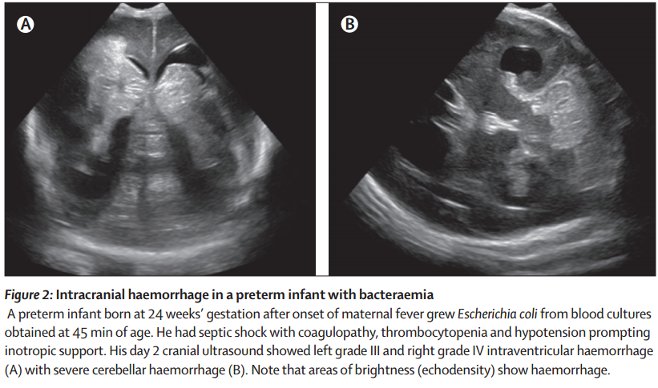
Lancet infect Dis 2014; 14: 751-62

Slide 37
Lesão cerebral em prematuros com bacteremia
A incidência de leucomalácia periventricular e lesões da substância branca varia de acordo com o método de detecção;
Estudos preliminares sugerem que a RM é mais sensível na detecção da lesão da substância branca do que a tomografia computadorizada ou ultrassom;
Exames de ressonância magnética dos seres humanos mostram uma forte associação entre a infecção e lesão da substância branca no cérebro do prematuro;
Anormalidades tem também foram relatadas na integridade microestrutural da substância branca,suportando um efeito adverso de infecção ou inflamação na substância branca cerebral matéria branca cerebral;
esta lesão torna-se mais grave na presença de enterocolite necrosante e agravada pela hipotensão sistêmica (Figura 3).

Slide 38
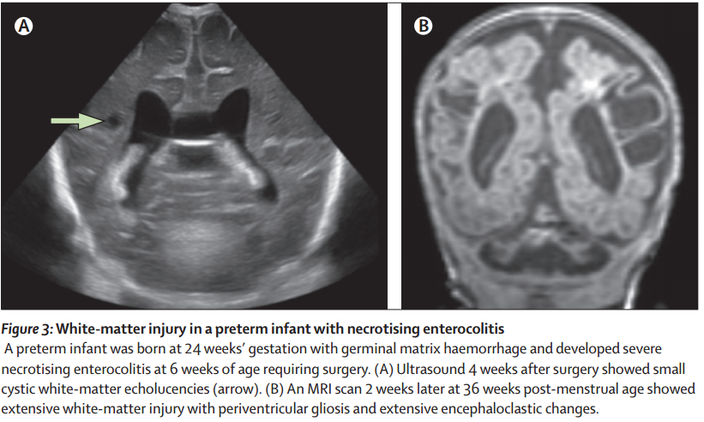

Slide 39
Lesão cerebral em prematuros com bacteremia
Por fim, a ressonância magnética pode definir mudanças no desenvolvimento cerebral incluindo reduções no crescimento cerebral tanto regional como em todo o cérebro;
Bacteremia está associada com alterações na espectroscopia do cérebro e redução do crescimento cerebral, consistentes com o efeito adverso conhecido de infecção neonatal no crescimento somático;
Uma compreensão das mudanças na sequência do normal desenvolvimento cerebral, combinado com ou independente de lesão cerebral, irá proporcionar uma melhor apreciação da efeito de bacteremia e complicações associadas ao sistema nervoso central;
Em resumo, neuroimagem tem proporcionado uma clara delimitação da amplitude do efeito da bacteremia neonatal e exacerbação da lesão cerebral para deficiências no desenvolvimento do cérebro.

Slide 40
Intervenções futuras potenciais
A incidência de partos prematuros tem aumentado nos últimos 30 anos e as intervenções destinadas a reduzir esta tendência têm sido decepcionantes;
Uma proporção substancial de crianças nascidas pré-termo são expostos à inflamação bem antes do nascimento, e tentar amenizar as consequências no período pós-natal é um desafio;
Portanto, novas estratégias para a prevenção e tratamento da inflamação perinatal e sepse neonatal são urgentemente necessários;
Lancet infect Dis 2014; 14: 751-62

Slide 41
Intervenções futuras potenciais
Os efeitos deletérios da infecção neonatal sobre a lesão da substância branca e as consequências neurológicas a longo prazo parecem intimamente relacionadas com a liberação e circulação de moléculas pró-inflamatórias derivadas de bactérias que induzem inflamação sistêmica;
Consequentemente, a terapia antibiótica sozinha não ameniza o risco de lesões da substância branca, o comprometimento do desenvolvimento neurológico e paralisia cerebral associada à sepse neonatal.
Lancet infect Dis 2014; 14: 751-62

Slide 42
Intervenções futuras potenciais
As novas intervenções de proteção podem incluir a inibição radicais livres, drogas anti-apoptóticos e anti-inflamatórios e os compostos dirigidos a redução da resposta inflamatória do hospedeiro ao produtos microbianos, por exemplo, lipopeptídeos bacterianos e ácidos lipoteicóicos (TLR2), lipopolissacarídeo (TLR4), peptidogycans (Nod1), e outros;
Os corticosteróides são potentes fármacos anti-inflamatórios, e a dexametasona, em particular, tem sido muito utilizada em prematuros, principalmente para o tratamento e prevenção de doença pulmonar crônica;
Lancet infect Dis 2014; 14: 751-62

Slide 43
Intervenções futuras potenciais
No entanto, a dexametasona tem importante efeito adverso a longo prazo com consequências para o desenvolvimento neurológico, incluindo o aumento do risco de paralisia cerebral, impedindo a sua utilização universal como uma droga anti-inflamatória;
A hidrocortisona poderia ser igualmente eficaz para doença pulmonar crônica sem os efeitos prejudiciais a nível neurológico, porém possui outros efeitos adversos, como a perfuração gastrointestinal;
Lancet infect Dis 2014; 14: 751-62

Slide 44
Intervenções futuras potenciais
É importante notar que os esteróides pós-natais não foram investigados sistematicamente como moduladores imunológicos em recém-nascido prematuro com infecção, e seus efeitos sobre a sobrevivência e os resultados a longo prazo neste contexto são desconhecidos;
Qualquer nova intervenção terá de ser avaliada com cuidado, com ênfase em segurança antes de ser defendido para uso de rotina, principalmente neste período crucial do desenvolvimento imunológico.
Lancet infect Dis 2014; 14: 751-62

Slide 45
Intervenções futuras potenciais
N-acetilcisteína:
A droga antioxidante N-acetilcisteína responsável pela eliminação de radicais livres, atravessa facilmente a placenta e é considerado seguro durante a gravidez e no recém -nascido pré-termo;
Ela pode impedir a degeneração dos oligodendrócitos e a redução da mielinização no cérebro do rato em desenvolvimento;
Esse efeito é associado com atenuação da reação inflamatória intracerebral, levando a concentrações reduzidas de TNF, interleucina-1, e a expressão de indutível da sintase do óxido nítrico;
Lancet infect Dis 2014; 14: 751-62

Slide 46
Intervenções futuras potenciais
N-acetilcisteína:
Sugere-se que a N-acetilcisteína tenha um valor terapêutico potencial, especialmente tendo em conta o efeitos protetores da administração pré-natal em animais com corioamnionite, um cenário onde intervenção pós-natal pode ser de pouco benefício;
No entanto, a N-acetilcisteína pode comprometer a estabilidade cardiovascular fetal e, até o momento, há necessidade de mais estudos sobre o assunto.
Lancet infect Dis 2014; 14: 751-62

Slide 47
Intervenções futuras potenciais
Eritropoetina:
A eritropoetina mostrou-se neuroprotetora em uma gama de modelos experimentais;
Os mecanismos de proteção não são completamente compreendidos, mas incluem efeitos anti-oxidantes, anti-apoptóticos, e grande ação anti-inflamatória, tanto sistemicamente quanto no cérebro;
Estudos sugeriram que a eritropoetina melhora o neurodesenvolvimento de lactentes com encefalopatia hipóxico-isquêmica e está associada com melhor desenvolvimento de prematuros extremos com 10-13 anos de idade com hemorragia intraventricular tratados profilaticamente com eritropoietina para a anemia da prematuridade.
Lancet infect Dis 2014; 14: 751-62

Slide 48
Intervenções futuras potenciais
Eritropoetina:
No entanto, recentes meta-análises confirmam que a administração de rotina de eritropoietina aumenta o risco de retinopatia da prematuridade em prematuros extremos;
Este risco é de preocupação particular no contexto de sepse tardia, que também é um fator de risco independente para o desenvolvimento de retinopatia;
Estudos em grande escala estão sendo realizados para avaliar o uso de eritropoetina como neuroprotetor em RNPT e RNT com lesão hipoxico isquêmica.
Lancet infect Dis 2014; 14: 751-62

Slide 49
Intervenções futuras potenciais
Pentoxifilina
Pentoxifilina é um derivado sintético da xantina inibidor das fosfodiesterases, inibindo assim a produção de mediadores anti-inflamatórios, tais como o TNFa;
A pentoxifilina tem efeitos benéficos em distúrbios inflamatórios neonatais, incluindo sepse e enterocolite necrosante;
Segundo alguns estudos é seguro e bem tolerado, com um perfil favorável de efeitos colaterais, porém ainda não existem dados clínicos da droga em bebês humanos recém-nascidos.
Lancet infect Dis 2014; 14: 751-62

Slide 50
Intervenções futuras potenciais
Minociclina
O antibiótico minociclina (tetraciclina) tem promissora ação anti-apoptótica, antioxidante e anti-inflamatória;
Em modelos animais, além dos efeitos acima, a minociclina promove efeito protetor sobre a integridade da barreira hemato-encefálica na inflamação sistêmica;
No entanto, a utilização de tetraciclinas em neonatos e crianças é controversa, principalmente por intervir na formação normal do osso e esmalte do dente. Além disso, não há estudos suficientes em seres humanos.
Lancet infect Dis 2014; 14: 751-62

Slide 51
Intervenções futuras potenciais
Intervenções imunes
A nossa compreensão da função imune dos recém-nascidos e lactentes e sua maturação na primeira infância é incompleta.
Na última década, várias intervenções imunes destinadas a prevenir ou melhorar o resultado da sepse neonatal, como estudos de fatores de estimulação de colônias e imunoglobulina intravenosa, têm sido mal sucedida;
Em prematuros humanos, a suplementação oral com lactoferrina, uma glicoproteína de ligação de ferro com características anti-infecciosas, reduz a incidência de bactérias e fungos relacionados a sepse, porém ensaios clínicos internacionais que investigam mais este tipo de abordagem estão em andamento.
Lancet infect Dis 2014; 14: 751-62

Slide 52
Intervenções futuras potenciais
Conclusão
A infecção bacteriana que desencadeia inflamação e consequente dano ao cérebro pré-termo, mesmo na ausência de entrada direta de bactérias para o sistema nervoso central.
Tendo em vista a elevada incidência de parto prematuro em todo o mundo, a frequência de prematuros com lesão cerebral, e suas morbidades longo prazo, incentivou pesquisas em busca de definir terapias farmacológicas e novas abordagens para reduzir o comprometimento neurológico a longo prazo.
Lancet infect Dis 2014; 14: 751-62

Slide 53
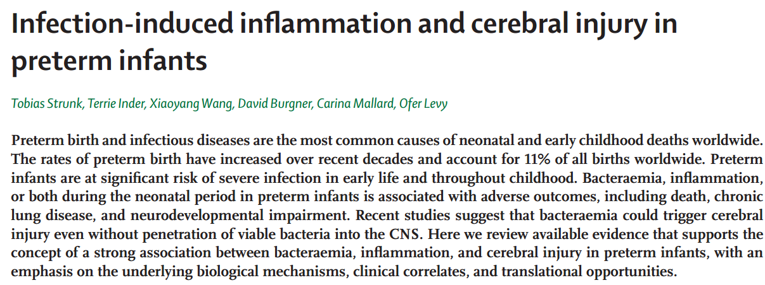
ABSTRACT

Slide 54
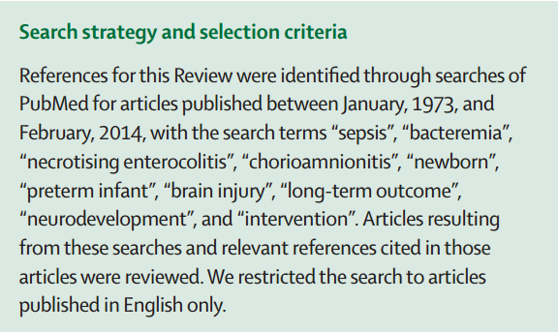
Estratégia de busca utilizada

Slide 55
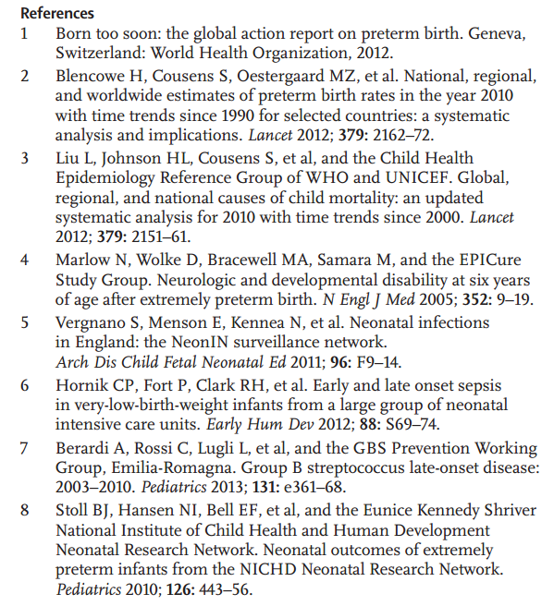

Slide 56
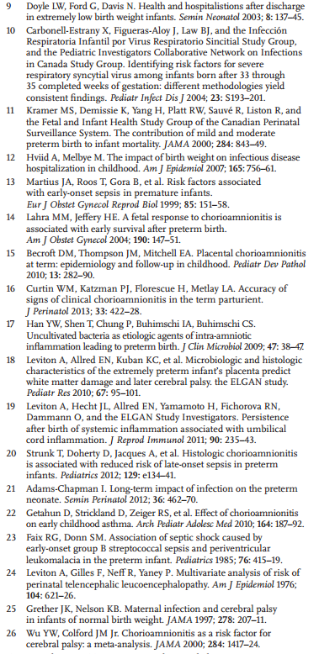
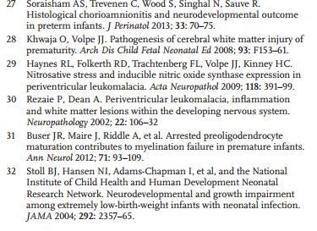
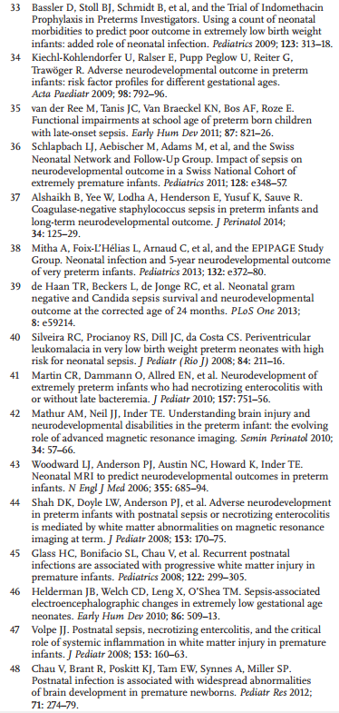

Slide 57
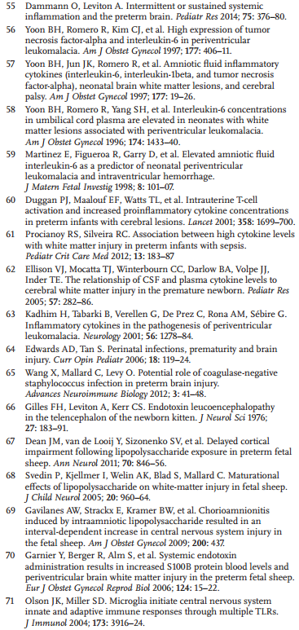
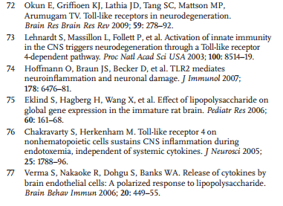
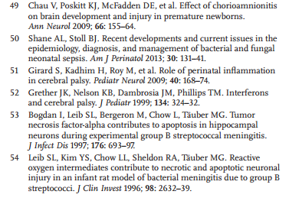

Slide 58
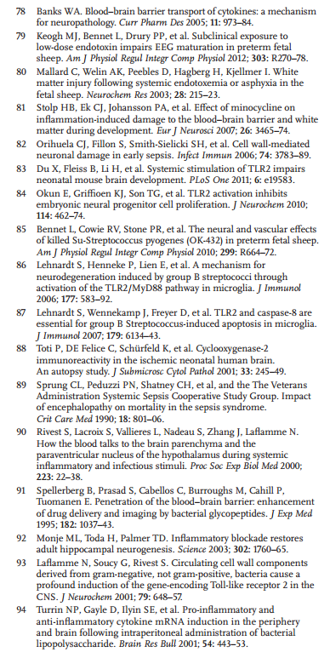
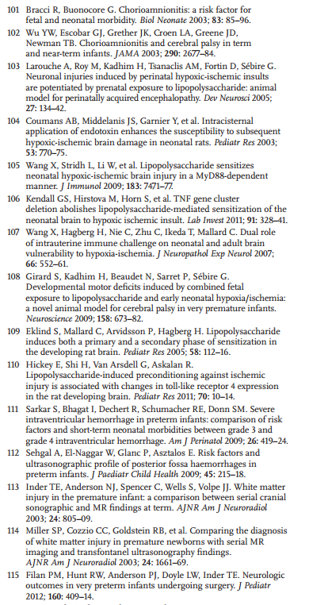
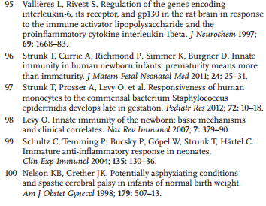

Slide 59
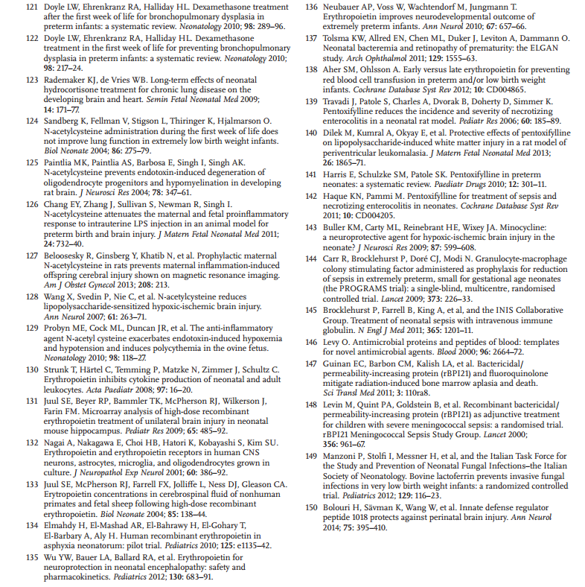
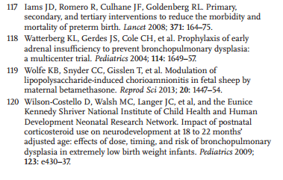

Slide 60
Nota do Editor do site, Dr. Paulo R. Margotto.
Consultem também! Estudando juntos!

Slide 61
Enterocolite necrosante nos recém-nascidos com Infarto Hemorrágico Periventricular: associações e resultados Autor(es): Maitre NL ET AL. Apresentação: Débora Matias
A taxa de enterocolite necrosante entre os RN com infarto hemorrágico periventricular (31%) é muito maior do que a taxa entre todos os RN de muito baixo peso (MBP) nos três Centros do estudo (6,4-8%), e excede a de enterocolite necrosante (7%) para RN MBP em grandes estudos epidemiológicos.
ENC (clínica ou cirúrgica) foi diagnosticada subsequente a IHPV por uma média de 16,6 dias.
Prematuros → grandes hemorragias ou áreas de isquemia → ativam cascatas de citocinas →radicais livres → ativam os receptores Toll-like → enfraquece o sistema imune imaturo e a barreira mucosa intestinal → ENTEROCOLITE NECROSANTE.

Slide 62
Corioamnionite histológica e neurodesenvolvimento do pré-termo
Corioamnionite histológica e neurodesenvolvimento do pré-termo | Soraishmam AS et al. Apresentação:Silvia Caixeta de Andrade, Paulo R. Margotto

Slide 63

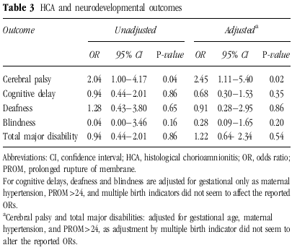
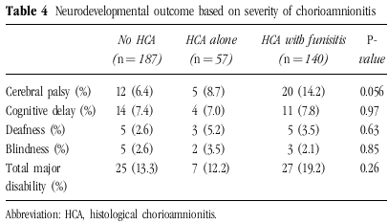
Corioamnionite e Lesão Cerebral
Sorasisham, 2013:384 RN <29 sem (51% com CH); seguimento aos 30-42 semanas corrigidas
CH: corioamnionite histológica
A CH tem relação apenas com Paralisia Cerebral, sendo maior o risco quanto maior a gravidade da inflamação.
2,45
Notes:
63

Slide 64
Corioamnionite e Lesão Cerebral
Corioamnionite grave
(altos níveis de citocinas)
no SNC inibe a proliferação de precursores neuronais,
ativa a astrogliose e
estimula a morte de oligodendrócitos, aumentando o risco de lesão na substância branca.

Slide 65
Corioamnionite e Lesão Cerebral
Corioamnionite vs Paralisia Cerebral: Mecanismos
  Lesão celular direta
  Interrupção da troca gasosa e fluxo sanguíneo placentários, com hipóxia cerebral fetal
  Febre materna, aumentando a temperatura fetal que atrapalha o desenvolvimento cerebral, podendo causar isquemia
  Infecção dos tecidos neurológicos fetais, embora seja raro.

Slide 66
Infecção pós-natal está associada com amplas anormalidades no desenvolvimento cerebral em recém-nascidos prematuros Autor(es): Chau V et al. Realizado por Paulo R. Margotto
Examinando a relação entre a infecção com cultura positiva e lesão na substância branca no primeiro scan, ajustando para a idade gestacional, peso ao nascer, canal arterial pérvio, enterocolite necrosante, hipotensão e dias de ventilação mecânica, infecções com culturas positivas persistiram como um fator de risco significante para a lesão na substância branca (OR=3,4;IC a 95%:1,06-10,6 – p=0,04).
O risco de hemorragia cerebelar aumentou na infecção com cultura positiva (OR:8,9;IC a 95%:1,4-55.9 – p=0.02).
O mesmo ocorreu com a infecção sem cultura positiva
(OR=15,7;IC a 95%:1,8-133.4- p=0.01), quando ajustado para a idade gestacional ao nascer, peso ao nascer e severidade da hemorragia intraventricular.
A evidência que a infecção pós-natal é um importante fator de risco para o desenvolvimento cerebral alterado tem implicações clínicas diretas e críticas, devido à natureza tratável e evitável desta condição

Slide 67
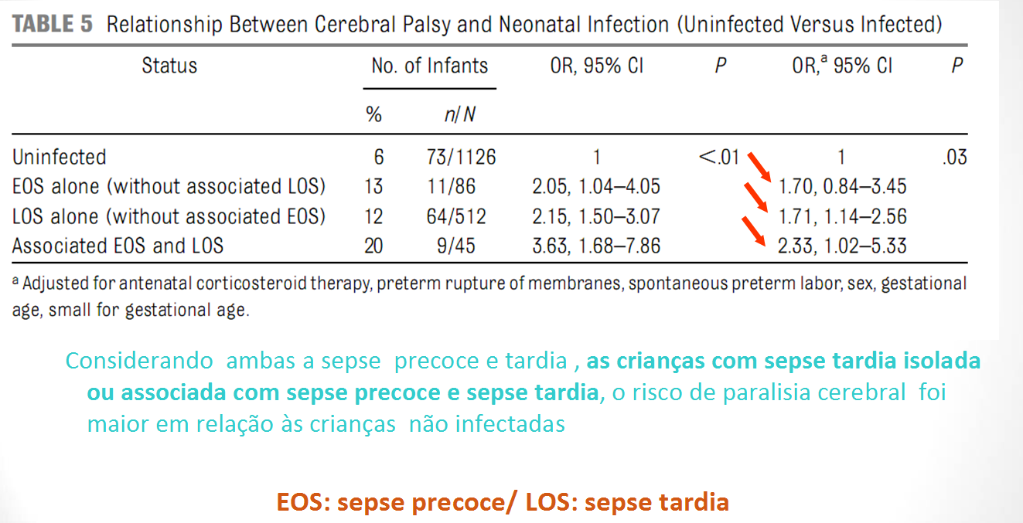
Infecção neonatal e neurodesenvolvimento em recém-nascidos muito pré-termo aos 5 anos de idade Autor(es): Ayoub Mitha, Laurence Foix-L'Hélias, Catherine Arnaud et al (França). Apresentação:Karina Guimarães, Gabriela Ferreira e Paulo R. Margotto

Slide 68
Infecções pós-natais recorrentes são associadas com lesão progressiva da substância branca em recém-nascidos prematuros Autor(es): Glass HC et al. Apresentação: Isabel Paz, Joaquim Bezerra, Lucas Queiroz, Paulo R. Margotto
Infecções com cultura positiva recorrentes continuaram associadas a lesão progressiva de substância branca mesmo após ajuste para Idade Gestacional (OR: 8,3; 95% IC: 1,5 – 45,3; p=0,016)
Associação com doença pulmonar crônica não apresentou significância estatística após o mesmo ajuste

Slide 69
  Patogênese da associação é desconhecida
  Infecção em SNC: invasão direta de microorganismos (?)
    Infecções em outros sítios: Agressão a pré-oligodendrócitos por radicais livres e citocinas inflamatórias, em períodos de isquemia e reperfusão
    Estudos em prematuros mostram relação de níveis de citocinas inflamatórias e lesão de substância branca (Hansen-Pupp et al; Ellison et al)

Slide 70
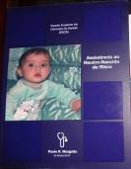
Lesão neurológica isquêmica e hemorrágica do prematuro: patogenia, fatores de risco, diagnóstico e tratamento Autor(es): Paulo R. Margotto
(capítulo do livro Assistência ao Recém-Nascido de Risco, 3ª Edição,
ESCS, 2013
Há evidências, principalmente em estudos com animais, de que a endotoxina leva à lesão na substância branca, provavelmente por um efeito direto na mielinização periventricular das células gliais ou devido a efeito no endotélio vascular, com impacto secundário nas células gliais. A endotoxina estimula a produção, a partir dos leucócitos e de células endoteliais, de várias citocinas, como o fator de necrose tumoral alfa e a interleucina-2, que são altamente tóxicos à oligodendróglia.
Há evidências atuais de que as citocinas podem ser mediadoras da lesão neuronal e da substância branca. Kadhim et al. detectaram alta expressão de TNF-alfa nos cérebros dos RN com leucomalácia periventricular, principalmente no grupo com infecções bacterianas, assim como alta expressão de interleucina-2, que por sua vez poderia induzir a produção de citocinas pró-inflamatórias neurotóxicas (TNF-alfa e interleucina -1β).
Veja a Apresentação!
Lesão neurológica isquêmica e hemorrágica do prematuro Autor(es): Juliana Ferreira Gonçalves, Liv Janoville

Slide 71
Lesão na substância branca cerebral – mais comum do que você pensa; ultrassonografia / ressonância magnética | Paulo R. Margotto
Quando a infecção intrauterina/inflamação e leucomalácia periventricular (LPV): a micróglia é ativada pelos produtos moleculares dos microrganismos e produz ROS E RNS que levam a morte celular. Relato recente evidencia que o RNS produzidos pela ativação da micróglia é o peroxinitrito, um radical mortalmente produzido do óxido nitrito e ânion superoxido. A ativação da micróglia no contexto da infecção é postulado ocorrer através de receptores celulares de superfície específico, isto é, o TLR. (TOLL-LIKE RECEPTORS). Tem sido demonstrado recentemente que a micróglia contem TLR4, um receptor especifico para a lipopolissacarídeos, que é o produto molecular chave de muitos microrganismos gram-negativos e que quando ativado pelo lipopolissacarídeo, esta micróglia secreta produtos difusíveis que são altamente tóxicos aos pré-oligodendrócitos. Estes produtos podem ser em parte considerável, ROS e RNS. Assim, parece estar estabelecido o link entre infecção e a vulnerabilidade dos pré-oligodendrócitos aos ROS e RNS no componente difuso da LPV

Slide 72
Vejamos o papel do corticosteróide pré-natal na corioamnionite clínica
e histológica na proteção da lesão cerebral
Amniorrexe prematura no recém-nascido pré-termo: visão do neonatologista (XV Jornada Científica dos Médicos Residentes do HRAS/HMIB/SES/DF-21 a 23/2/2013) Autor(es): Paulo R. Margotto

Slide 73
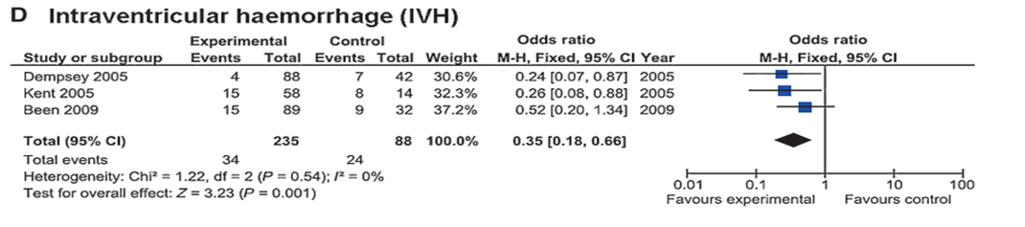
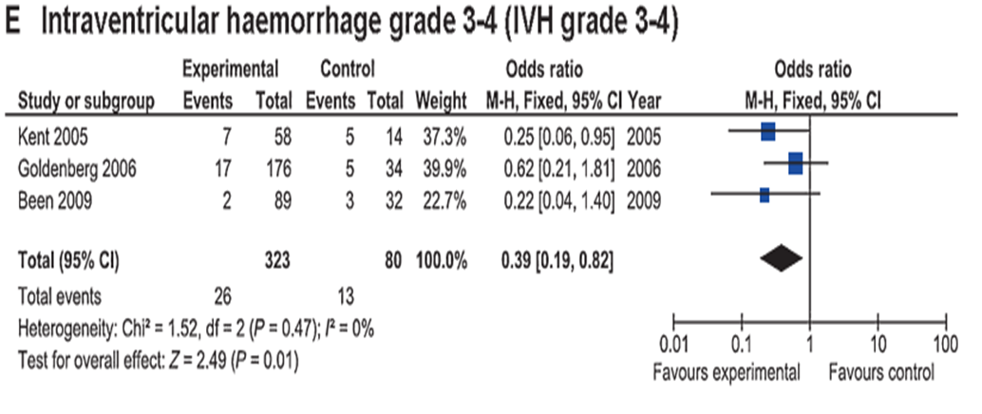
Corticosteróide pré-natal e resultados neonatais após corioamnionite HISTOLÓGICA
Diminuição significativa da hemorragia
intraventricular, incluindo
Graus 3-4
Been, 2011
Been, 2011
Been, 2011

Slide 74
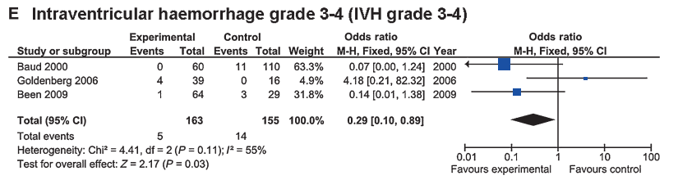
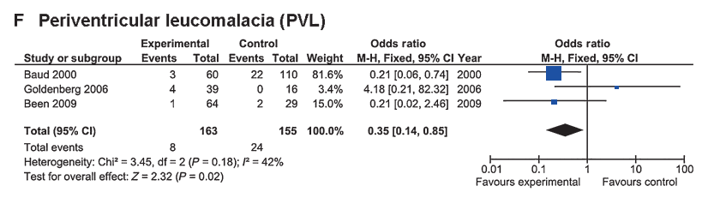
Corticosteróide pré-natal e resultados neonatais após corioamnionite CLÍNICA
Portanto: O corticosteróide pré-natal é seguro e reduz resultados adversos neonatais associados com a corioamnionite. O esteróide pré-natal protege este RN da lesão cerebral minimizando as graves conseqüências no amanhã destes bebês
Been, 2011

Slide 75
Corticosteróide pré-natal e resultados neonatais após corioamnionite
Os corticosteróides diminuem a síntese de interleucinas 1, 2, 4, 6 e 10, fator α de necrose tumoral e interferon tanto in vitro como em vivo. Assim, postula-se que os esteróides suprimem a produção de citocinas neurotóxicas e assim, podem prevenir a leucomalácia no contexto da inflamação intraútero.
Kent, 2005

Slide 76
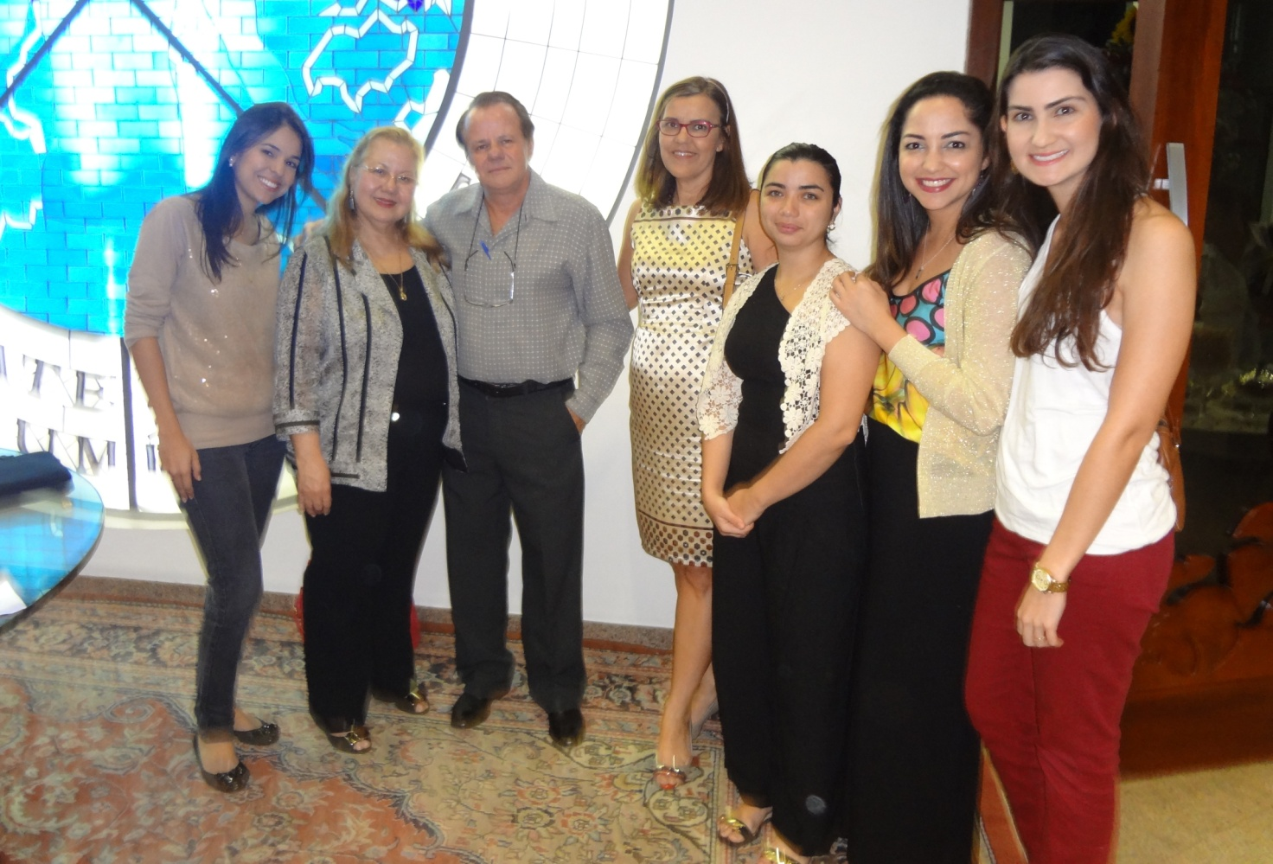
Dra. Juliana, Dra. Edna Diniz, Dr. Paulo R. Margotto, Dra. Martha Vieira,Dra. Liv, Dra. Marília e Dra. Gabriela Melara

